Slide 1
语文
第一节课：前言+字音字词+阅读1
学如逆旅，一苇以航

Slide 2
上课要求：
1，课前小测：课前听写+按照意义写成语/诗歌古文默写
2，上课认真听课，在文本旁边，做好笔记，关键点不在于用红笔誊抄一次答案，这样没用！重点要记录方法，解题的思维。
3，课后：完成作业，背书，根据发的PPT完善笔记，拍照上传，根据答案订正。
4，课程中段和结课会各布置1套练习卷，课后完成并上交

Slide 3
语文阅读学习误区1-关于思考
很多人一做题就不能“思考”，而是一味地套套路，很多人一看到题目中的某个关键词（比如环境），就一味地回顾套路模板。而不去思考题目到底想让我回答什么。
努力去记忆和背诵固然是一种勤奋，但不愿思考绝对是一种隐形的懒惰！
如果语文都是套路上手、万事皆休，那这语文学和教的还有什么意思？也是时代发展的趋势。信息那么爆炸，技术那么发达，人的作用和价值在哪里？
思想和思维的进步是语文学科的培养目标。

Slide 4
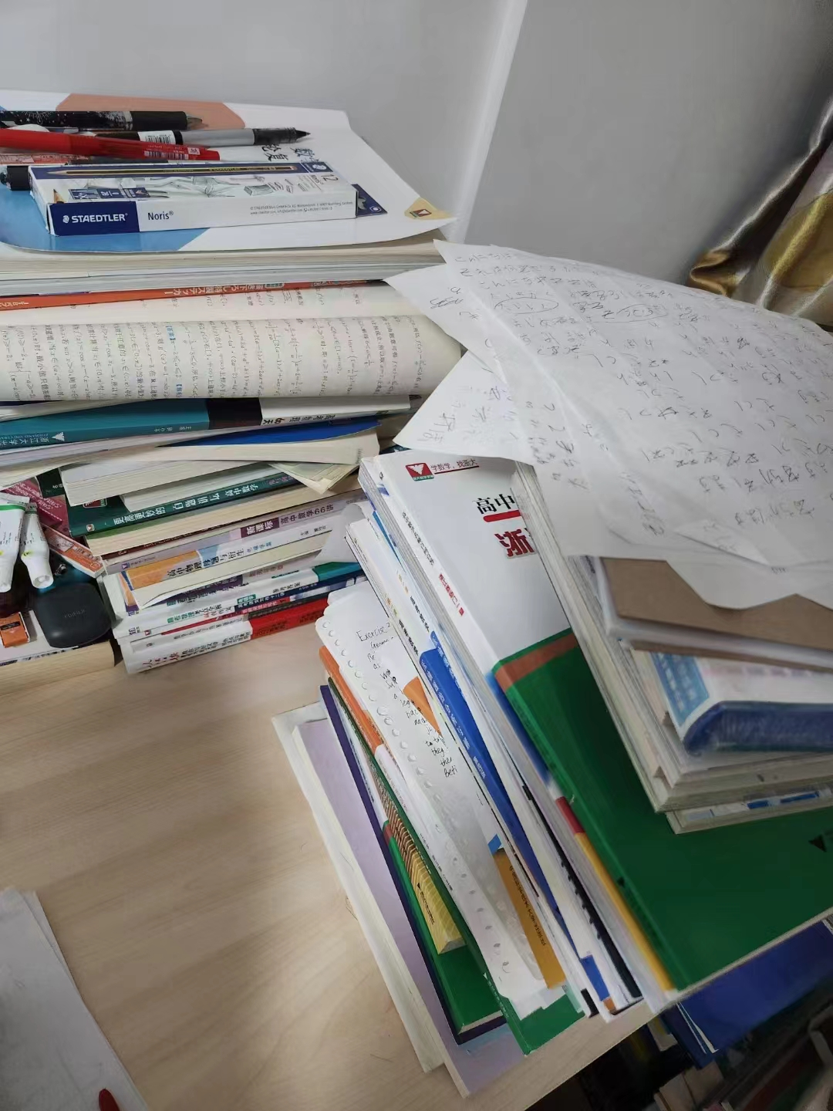
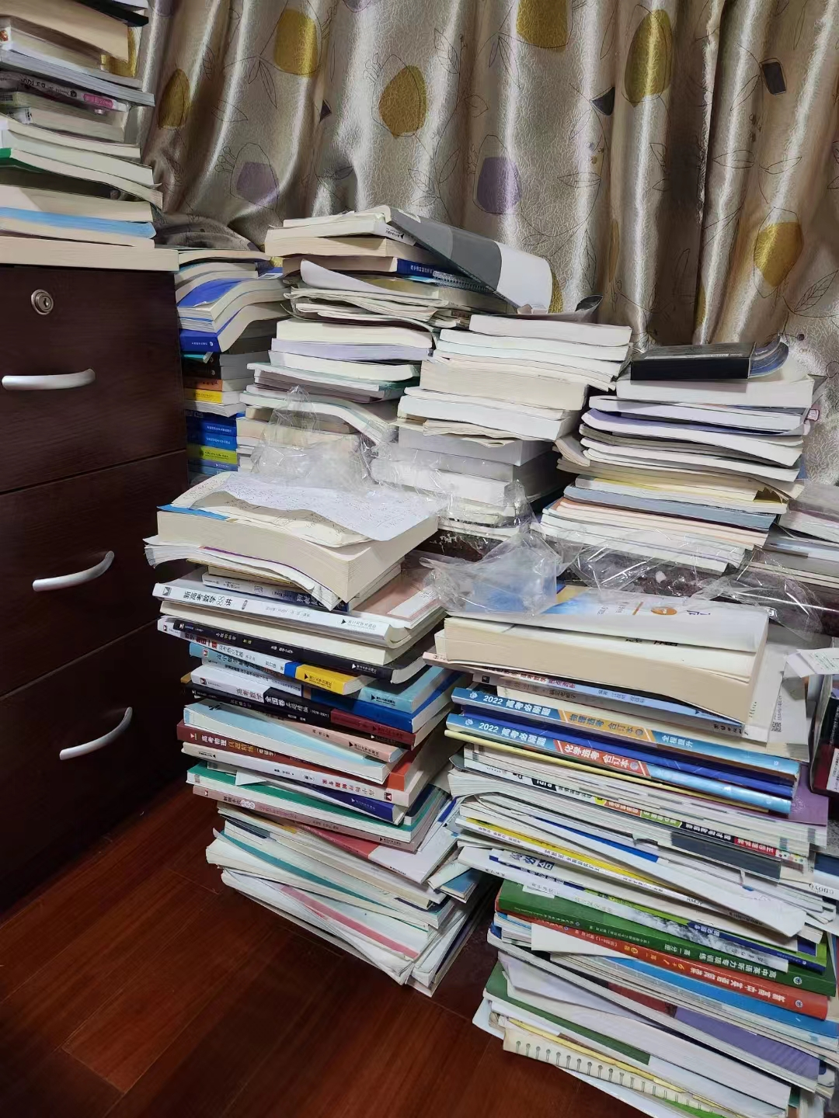
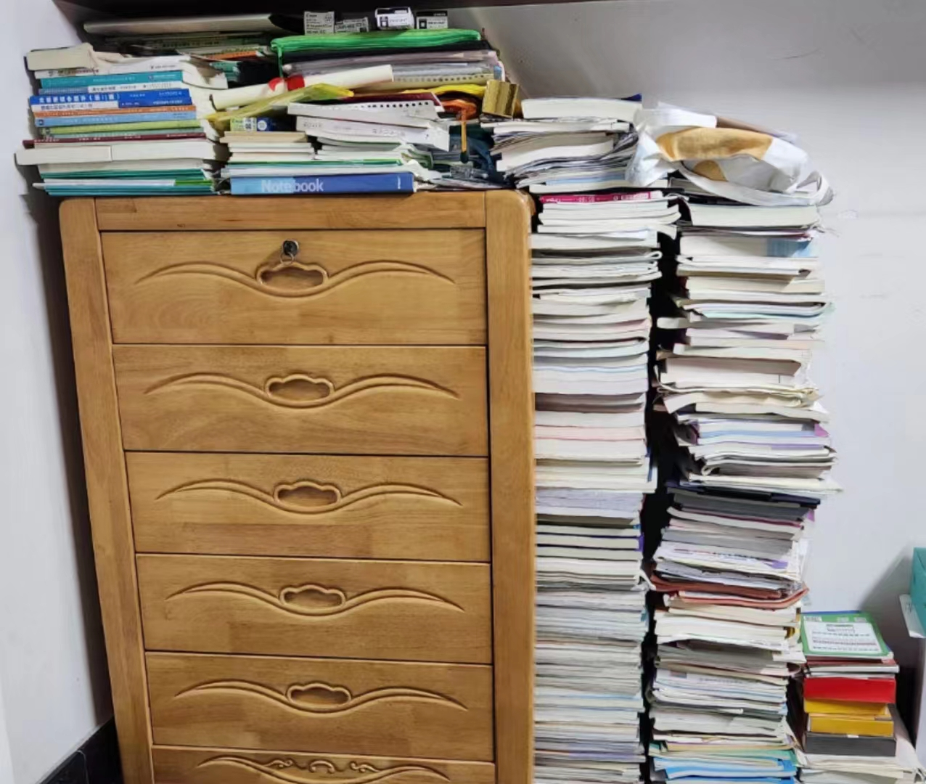
例子：一个同学（高考647-山东大学）做过的练习题

Slide 5
语文阅读学习误区2-关于刷题
一场语文考试的失利，绝不只是扎实基础，注意审题、多做积累这些空洞的话语所能安慰的，有些同学面对试卷时就是一筹莫展；有些同学信心满满却到处失分；有些同学回答的路径都是正确的，进入文本分析后却处处受阻；有些同学明明读懂了文本却没能掌握答题的技巧……
但无一例外，他们的考后都下定决心，要开始刷题！
课堂上也常常看到埋头刷题的学生，有时候，他们甚至会觉得刷题甚过听课，特别是语文，大部分的题目和文章其实大家都读得懂，老师说的可能都是正确的废话，就算大而化之地总结出个子丑寅卯来，也很难在实践中施展出来。
在我看来，不管是听课还是刷题，都是提升的路径，殊途同归：听课是学习别人的思考路径，进而养成自己的思维范式；刷题是跳下水去自己想，逼迫自己积累经验，主动形成各类思维范式。这中间，最重要的不是途径或形式，而是想问题本身！
所以：听课，要沉下心来听！刷题，要带着脑子刷！

Slide 6
语文做题的简便运算：
1．从题目入手是一种简便运算。把一篇文章细细掰碎，得到多种的知识，感知多层的思想，锻炼多元的能力，有一个整体的理解固然是对的，但更重要的是题目要什么，我便去找什么。
2.掌握公式是一种简便运算。有些人觉得把握一篇小说的主题比较玄乎。不知道从哪里说起，总也觉得自己说不准。有没有简单的思考路径呢？显然也是有的。设想一下：一个作家要开始表达自己的思想感情，对社会现实的情绪和感受了，那他是不是得设计个人物出来为自己代言？是不是得给他准备点环境，制造点故事最终才能传达出自己的想法？反过来说，设计的人物不一样，环境不一样，想表达的东西自然是不同的。那么我们从作家设计的人物、情节、环境以及他们的特点去反向推测一下，是不是能更准确地把握到作者的想法？

Slide 7
如何做题
必要的知识储备+阅读能力（审题、读文）+表达能力（整合概括）+答题策略（思维路径）

Slide 8
提醒：
课程难度会略大于初一难度
基础题型：没有捷径可言，主要就靠记和背，认真订正，做好充足的积累
阅读题型：不要只着眼于答案，要思考：答案为什么是这样？为什么答案能想到我想不到？怎么样思考才能得出答案？

Slide 9
PART1：基础部分
字音字词
学如逆旅，一苇以航

Slide 10
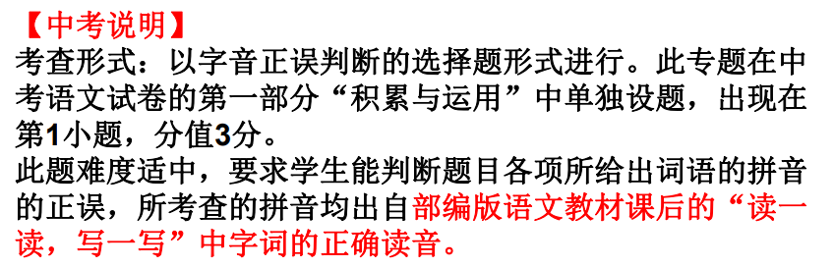
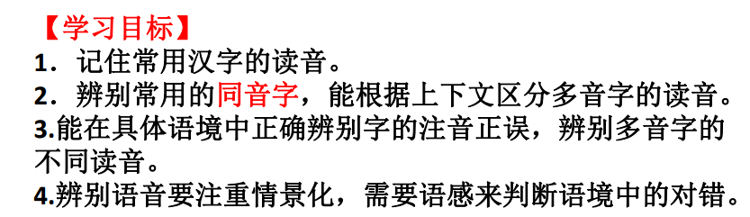

Slide 11
做题要求：
用红笔将不会的、错误的读音划掉，在旁边写一遍正确的读音

Slide 12
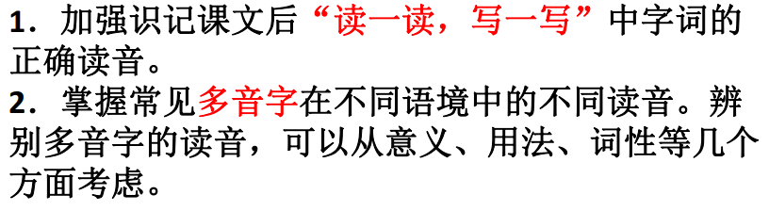
字音学习

Slide 13
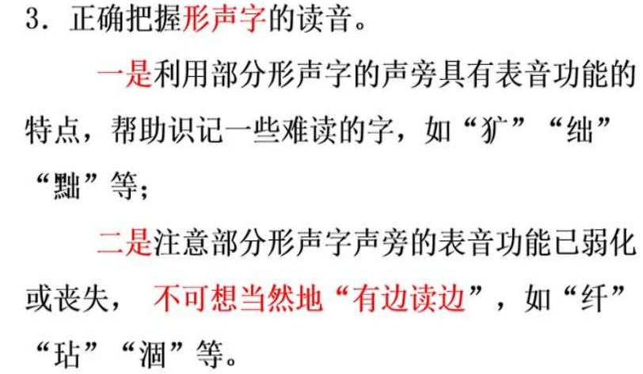

Slide 14
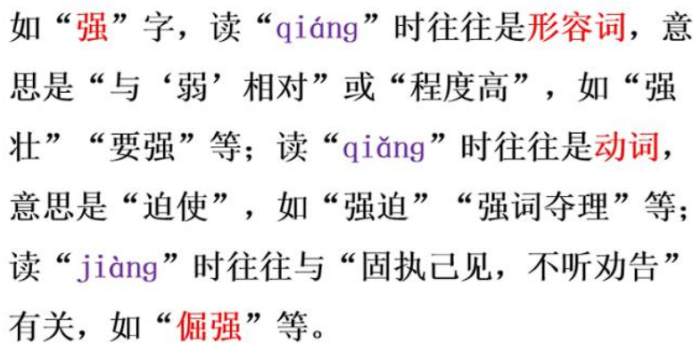

Slide 15
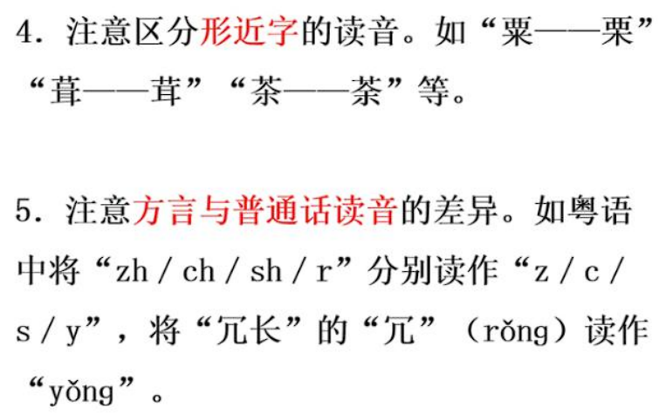

Slide 16
练习：

Slide 17
PART2：阅读部分
实用性文本阅读
学如逆旅，一苇以航

Slide 18
什么是实用性文本
在日常生活中经常读到实用性文本，比如说明书、议论文、新闻、通讯报道、书信、请假条、辩论词、报告书等等。实用性文本，是解决实际事务的需要。有的属于交际需要，有的属于社会规则需要。
实用性文本的语言特点集中体现在清楚、明白、通俗易懂上，不带个人情感、不强调个性化。学习实用性文本，学习的是科学性、说明性、介绍性、记叙性的语言，如词句的表达、篇章的层次结构、论证与说明方式、特别语汇等。在实用性文本中有时也会出现文学的修辞，其主要功能是强化语言力，而不是审美功能。
日常生活语言素养是每一个人都必须具备的核心素养。阅读实用性文本，学生可以掌握基本的日常语言运用技能，提升日常生活语言素养，让学生在日常生活或一些正规场合，在与人交往、学习和工作中自如地听说读写，把话读清楚读明白，说清楚说明白，解决日常生活中的语言问题，实用与语用是核心。

Slide 19
实用性文本的考点
1.理解词句及文本内容
2.提取信息与概括要点
3.梳理说明顺序与结构
4.辨析说明方法及作用
5.品析语言的准确性
6.迁移拓展及其应用
初中实用性文本主要考察：说明文/议论文阅读（广州中考主要考）

Slide 20
阅读说明文技巧：
1，看每个小材料的标题，迅速掌握“文章在介绍的是什么”，圈画文章题目/选文来源的关键词
2，读开头段(一段或几段)，找到文章的中心观点所在
3，一般文章都是以总——分——总或者总——分的结构，中间的部分大多以“并列”的形式分述，重点看段落的首局，中间文字略读，用各种圈画起来
4，看结尾，看有没有总结段/总结句

Slide 21
说明方法及作用
①．举例子：具体真切地说明了事物的××特点。
②．分类别：条理清楚地说明了事物的××特点。对事物的特征/事理分门别类加以说明，使说明更有条理性。使说明的内容眉目清楚，避免重复交叉的现象。
③．列数字：具体而准确地说明该事物的××特点。使说明更有说服力。
④．作比较：突出强调了被说明对象的××特点（地位、影响等）。
⑤．下定义：用简明科学的语言对说明的对象/科学事理加以揭示，从而更科学、更本质、更概括地揭示事物的特征/事理。
⑥．打比方：打比方就是修辞方法中的比喻。生动形象地说明该事物的××特点，增强了文章的趣味性。
⑦．画图表：使读者一目了然，非常直观形象地说明的事物的××特点。

Slide 22
⑧．作诠释：对事物的特征/事理加以具体的解释说明，使说明更通俗易懂。下定义与作诠释的区别是：定义要求完整，而诠释并不要求完整，对事物的特征/事理加以具体的解释说明，使说明更通俗易懂。可以颠倒。
⑨．摹状貌：对事物的特征/事理加以形象化的描摹，使说明更具体生动形象。
⑩．引用说明：能使说明的内容更具体、更充实。用引用的方法说明事物的特征，增强说服力，如引用古诗文、谚语、俗话。引用说明在文章开头，还起到引出说明对象的作用。

Slide 23
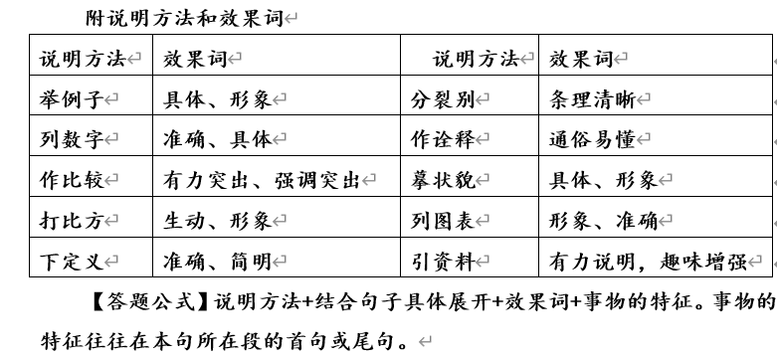

Slide 24
选择题说明以及技巧：
说明文当中的选择题一般考察较为简单，以筛选信息为主。
方法：细致读题，在文本中找到出处一一观察匹配即可
注意：太绝对的词语的出现， 90%本选项是错的

Slide 25
列举分析类型题
【答题公式】把握原文+结合生活积累触类旁通

Slide 26
概括说明文
从说明对象的角度：事物性说明文、事理性说明文。
事物说明文一般标题就是说明的对象; 事理说明文找准开头结尾的总结句。因为说明对象是一篇文章所要介绍的事物或事理，一般是一个名词或名词短语，可以从两个方面入手：一看文题，二看首尾段。事物说明文指出被说明事物即可。事理说明文指出说明内容，形成一个短语：介绍了……的……(对象加内容)。

